Slide 1


PREZENTACJA
Adaptacja do zmian klimatu
Scenariusz 1.1.
Grupa wiekowa 5-9 lat

Slide 2


Slide 3
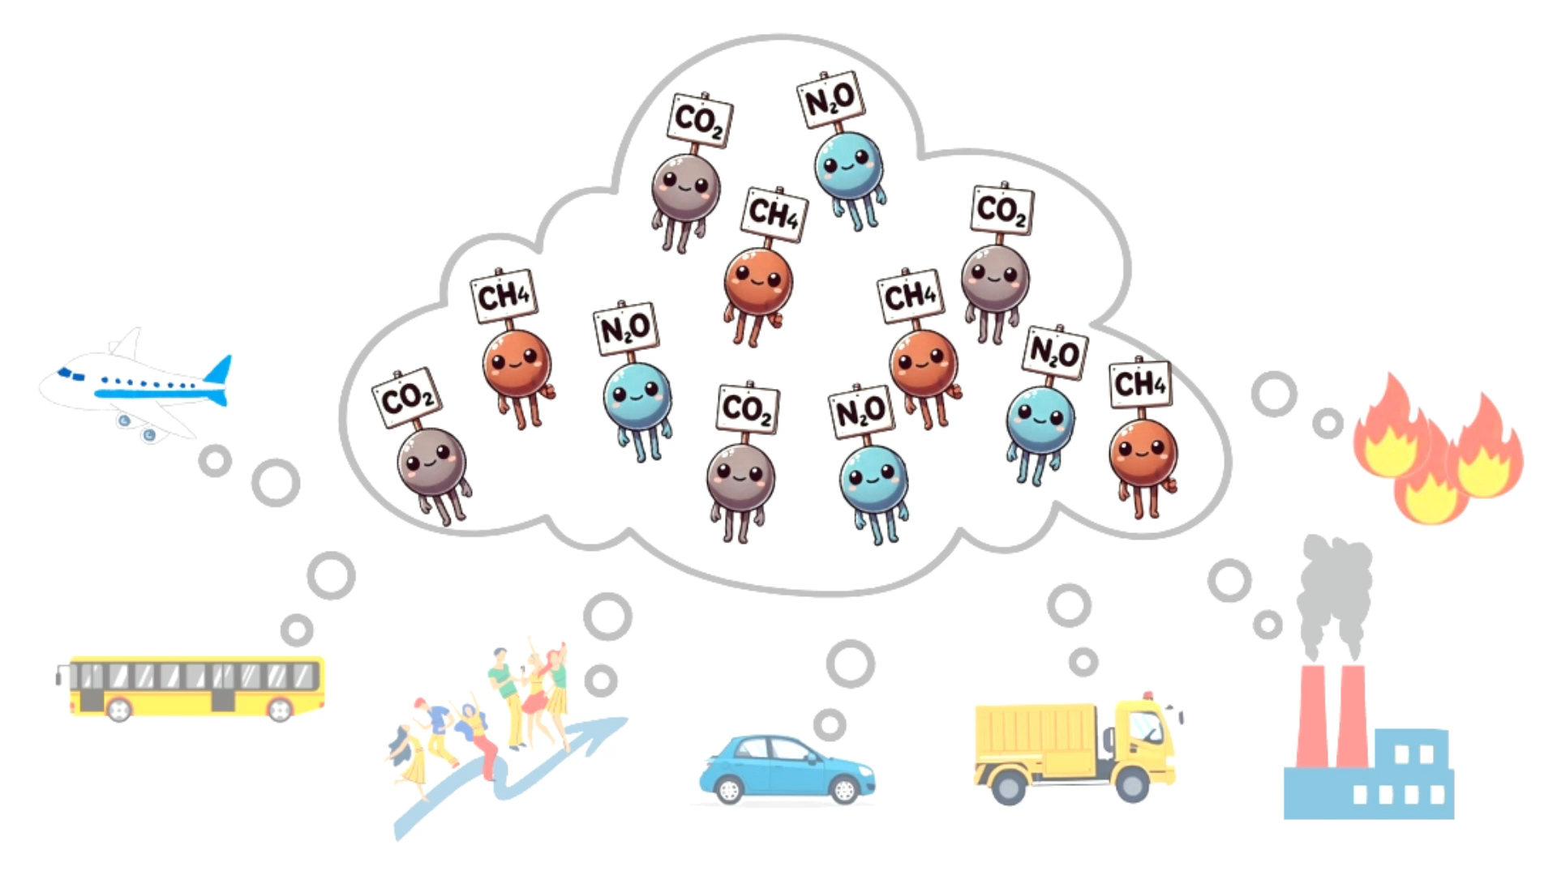

Slide 4
